Slide 1
1000 videoer til MOOCs
Tips til videoproduktion i stor skala
Uffe Frandsen, Videojournalist

Slide 2
1000 videoer til MOOCs
Læringsrum og video? Inspiration fra UCC
Hvorfor er det talende hoved så populært?
Eksempel på større produktion
Alternativer: DIY og BYOD
Aktiviteter til ideudvikling på brug af medietyper i undervisningen?
Hvad er video i dag?
Notes:
Titlen lød godt!
Absalon, før UCSJ, ca. 8500 fuldtidsstuderende på 11 uddannelser. Hele Sjælland.
Læreruddannelsen, undervisningskompetence, lærere i grundskolen

Slide 3
Lånt med tilladelse fra Mette Rose Eriksen, UCC
Notes:
3 min
Gennemgå billeder en ad gangen
Udvikling af nye undervisningslokaler der skulle facilitere nye undervisningsformer
Scenograf, metaforer
Møblerne blev flyttet tilbage på plads efter campus var bygget.

Slide 4
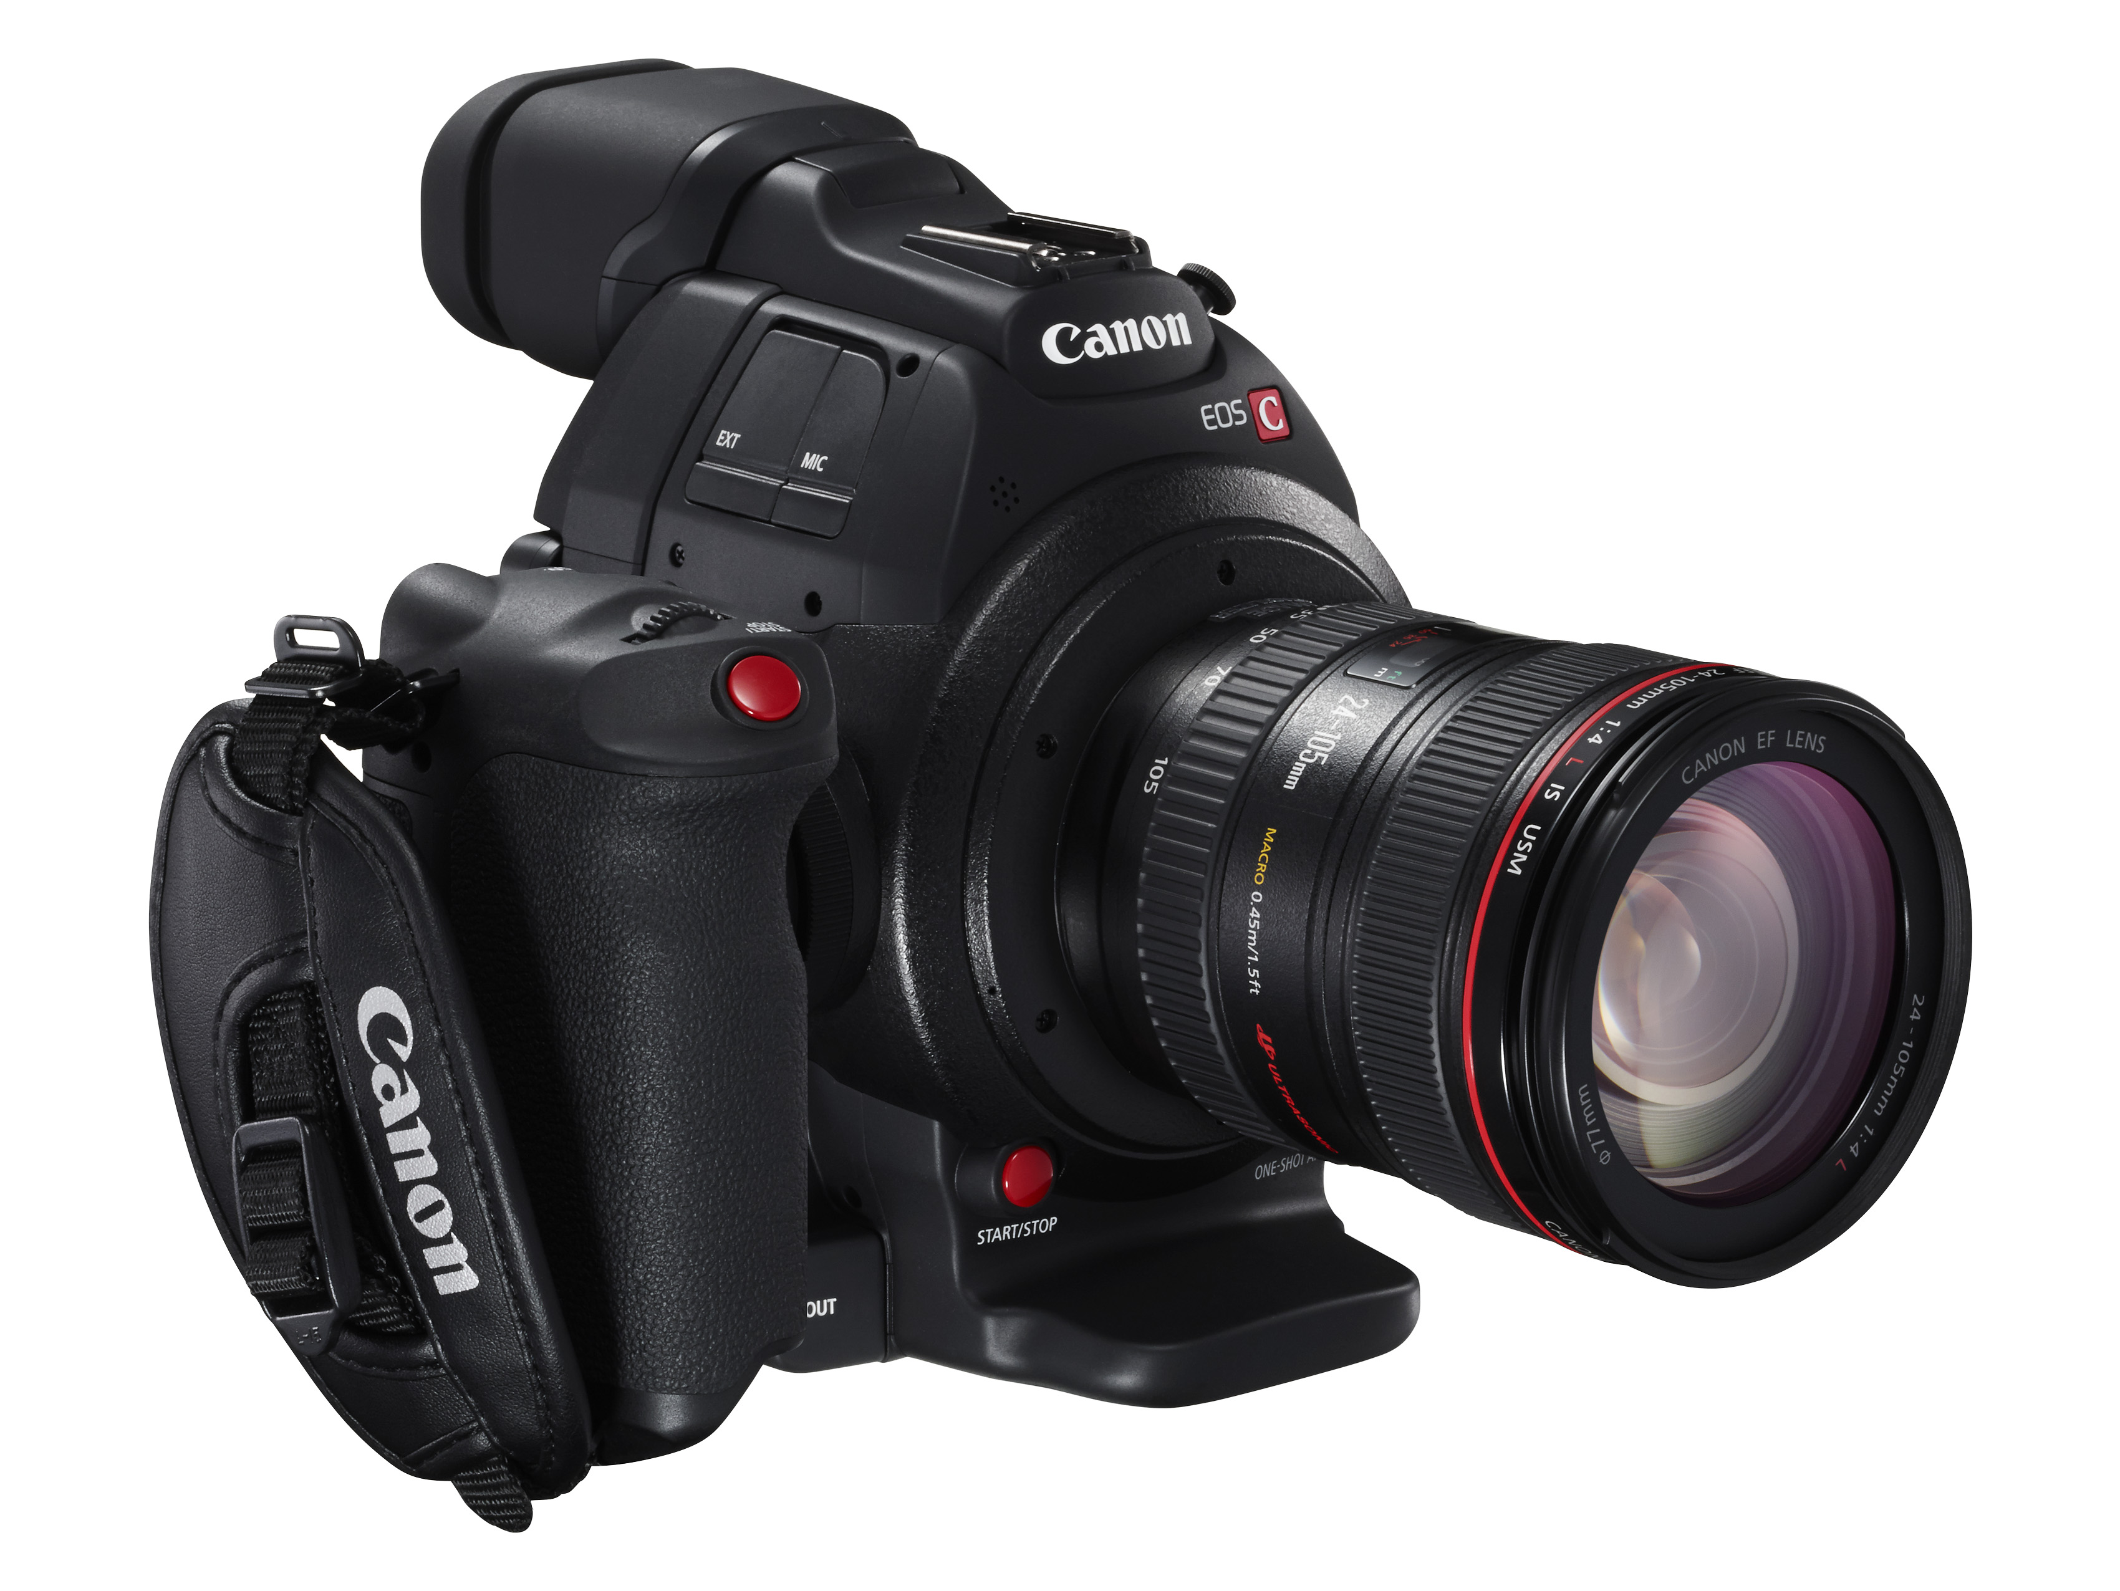
Men hvad så med video og undervisning?
Notes:
1 min
Hvad nu hvis man overfører det her til video?

Slide 5
De fleste videoer produceret i studiet:
Notes:
1 min
Den mest almindelige produktion valgt af undervisere. Minder meget om ”optaget undervisning”.
Man tager undervisningen og sætter strøm til?
Tradition/vanens magt
Tekniske standarder. Skal ikke bekymre sig om teknik. Teknisk standarder bruger mindre tid
Ressourcer/tid Hurtigt at producere. Kræver resurser og tid at udvikle og producere videoformater

Slide 6
Det talende hoved vender tilbage
Reuteman, Jeanine: Differences and commonalities – A comparative report of video styles and course descriptions on edX, Cousera, Futurelean and Iversity, Emoocs Coference 2016
Notes:
1 min. Undersøgelse 2016
Talking head mest almindelige kommunikationsform på de største MOOC platforme
Gennemgå slide

Slide 7
Og tager Powerpointpræsentationen med
Notes:
Efter fulgt af eller i kombination med slides

Slide 8
Ikke ”bare” optaget undervisning
Notes:
Ny situation at stå foran kameraet
Ingen kontakt til publikum
Tilrettelagt til mediet ift. Længde mv.
Kan alle nu se hvad jeg laver?
Teleprompter, kameraer og lys
Vejledninger til hvordan man står foran kameraet
Workflow fra folk kommer til de går. studie

Slide 9
Eksempel på en større produktion
Notes:
Bornholm. Interaktivt projekt om Geologi
En uges optagelser. Dertil planlægning og redigering.
En serie af 12 interaktive videoer
Egen undervisning kontra større fælles forløb. Der skal være mange studerende.

Slide 10
DIY og BYOD?
Notes:
Do it yourself or bring your own device
Størst succes med smartphone tiltag. Kan lånes på biblioteket. Lyd, lys og stabilisering og billede
Hver enkelt underviser har mulighed for at bruge video

Slide 11
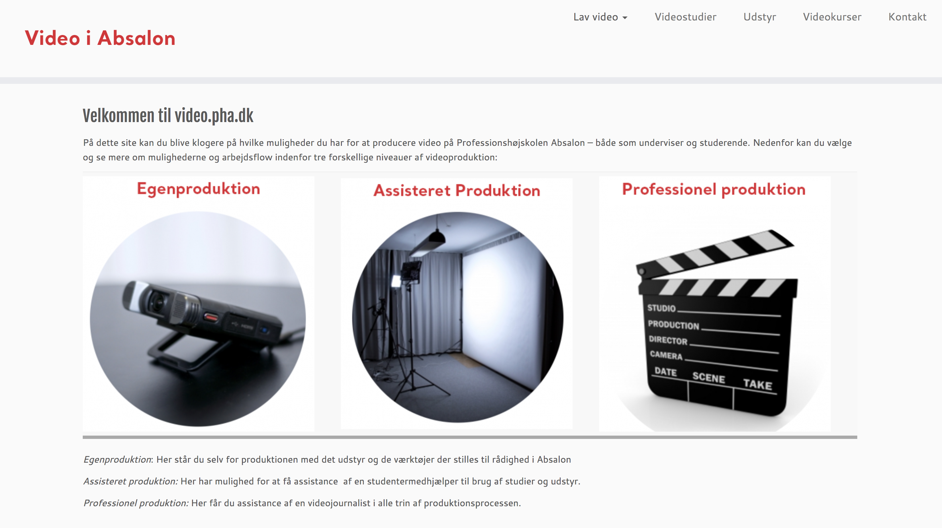
Vejledninger er vigtige
Notes:
Samtænk vejledninger med udstyr og apps.
Find nogle simple metoder der holder og brug dem.

Slide 12
Aktiviteter til ideudvikling med medietyper?
Video Concept Cards
Udviklet som en åben ressource af E-læringskonsulent Anders Thiel og Videojournalist Uffe Frandsen
Notes:
Lokaler kan ikke alene ændre undervisning
Video kan ikke ændre undervisning
Bud på en aktivitet der spiller bolden over på undervisernes banehalvdel
Ideudvikling i grupper udfra medietyper
Udvikling af medietypers brug i undervisningen
Vanens magt...

Slide 13


Hvad er video i dag?
Et ”gammelt” medie eller en essentiel visuel og digital kommunikationsform i nutiden?
Notes:
Det nye er ikke mediet
Det nye er at det er så tilgængeligt at arbejde med og dele.
Hvorfor ikke bruge det i forhold til kommunikation og læring?

Slide 14
10.000 views på Youtube
Bettina Buch, Lektor i Center for Skole og Læring
Notes:
Ikke normalt en Youtube sensation, men meget større publikum end egne studerende.
ER det godt at dele gratis ud af sin viden?Kommer ud med sin viden, bidrager til sit faglige fællesskab og får positiv opmærksomhed
Har en masse videoer der kan henvises til.
Vil producere mere i fremtiden.

Slide 15
Spørgsmål?
Uffe Frandsen
uffr@pha.dk
Twitter: @u_frandsen

